Slide 1
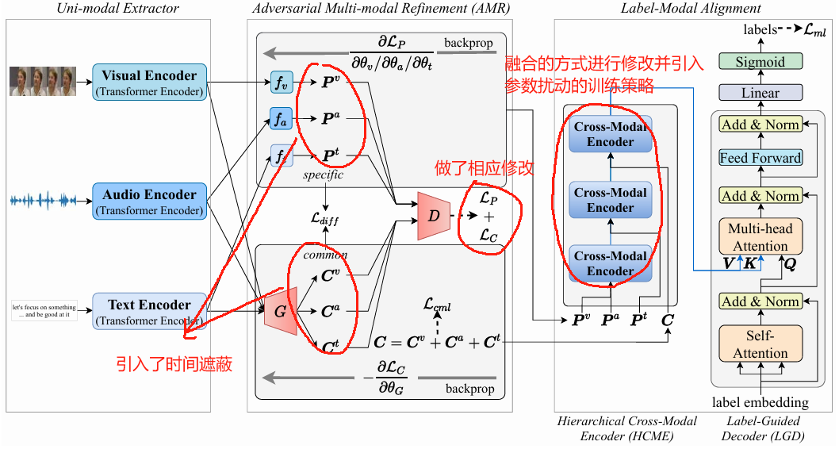

Slide 2
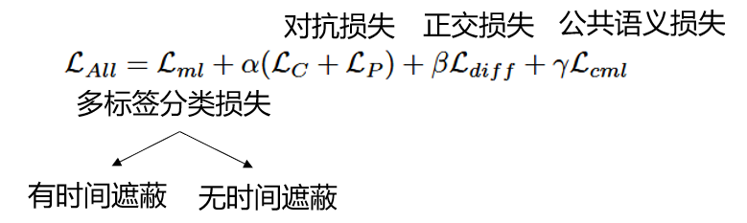
时间遮蔽：一种掩码网络，用于预测每个时间单元是否与情感相关，通过遮蔽主要模态中与情感相关的单元，迫使模型更好的利用其他模态的信息
参数扰动：通过在模型的参数中添加对抗性扰动，增强模型的泛化能力，避免过拟合。

Slide 3

复现结果
0.473 0.573 0.556 0.564
时间遮蔽+修改损失函数
0.482 0.620 0.516 0.563
时间遮蔽+修改损失函数+修改融合网络+参数扰动
0.476 0.580 0.546 0.561

Slide 4
下一步计划：
1、针对融合架构这块，再去找一些文章进行阅读
2、针对“如何有效构建模态和标签之间的依赖关系”这一学术难点，进行进一步的研究

